Slide 1
Od slova do reči, od bigrama do GPT-a: Veliki jezički modeli

Slide 2

Koraci pravljenja velikog jezičkog modela
01
02
03
Obrada prirodnog jezika
Definisanje arhitekture modela
Trening modela i evaluacija

Slide 3


01
Obrada prirodnog jezika

Slide 4
Ukloniti

Slide 5
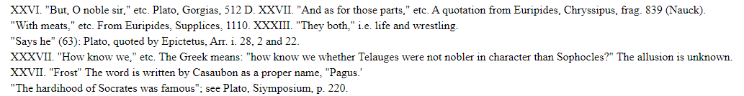
Ukloniti

Slide 6
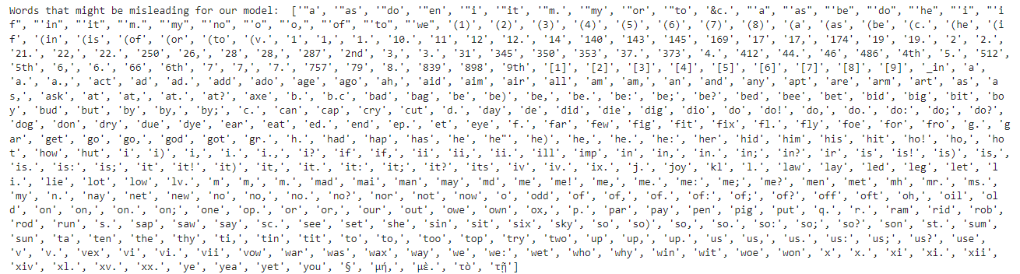
Ukloniti

Slide 7

Tokeni?

Slide 8
Tokeni?

Slide 9
Tokeni?
Reči:

Slide 10
Tokeni?
Reči:
Slova:

Slide 11
Tokeni?
Reči:
Slova:
Slogovi:

Slide 12
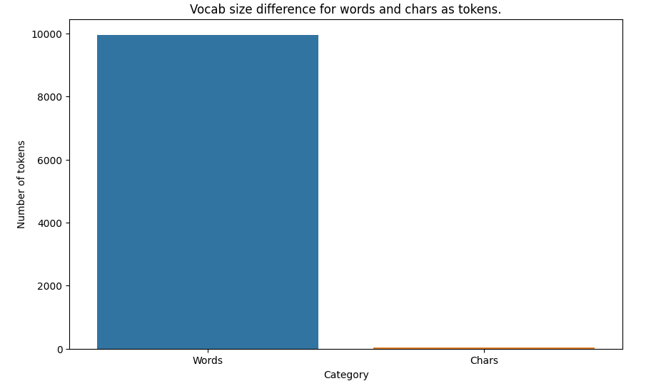
Tokeni?

Slide 13

Enkodiranje

Slide 14
Enkodiranje
0
1
2
3
4
5
6
7
8
9
10
11
12
13
14
15
16
17
18

Slide 15
Dekodiranje
0
1
2
3
4
5
6
7
8
9
10
11
12
13
14
15
16
17
18

Slide 16


Skup treninga i validacije

Slide 17
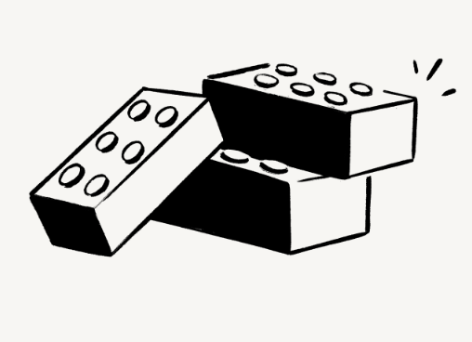
“Block”

Slide 18
“Block”
“Block” dužine 8 tokena

Slide 19
“Block”
“Block” dužine 8 tokena

Slide 20
“Block”
“Block” dužine 8 tokena

Slide 21
“Block”
“Block” dužine 8 tokena

Slide 22
“Block”
“Block” dužine 8 tokena

Slide 23
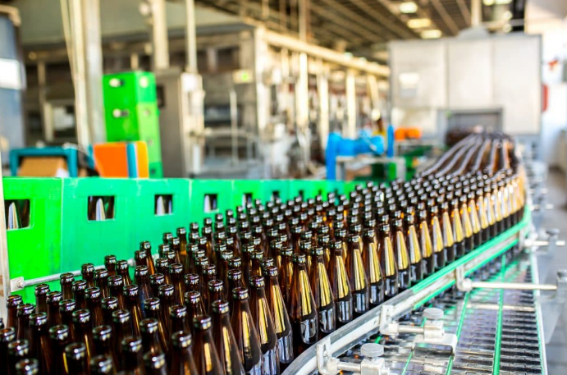
“Batch”
“Batch” veličine 4

Slide 24
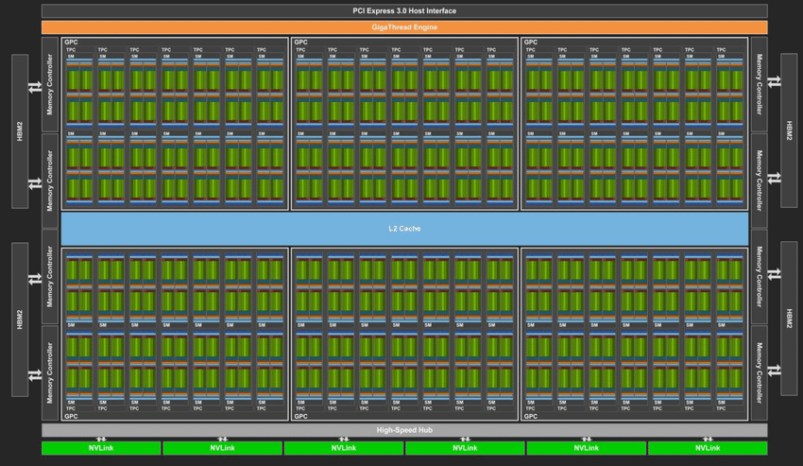

Slide 25
03
Trening modela

Slide 26
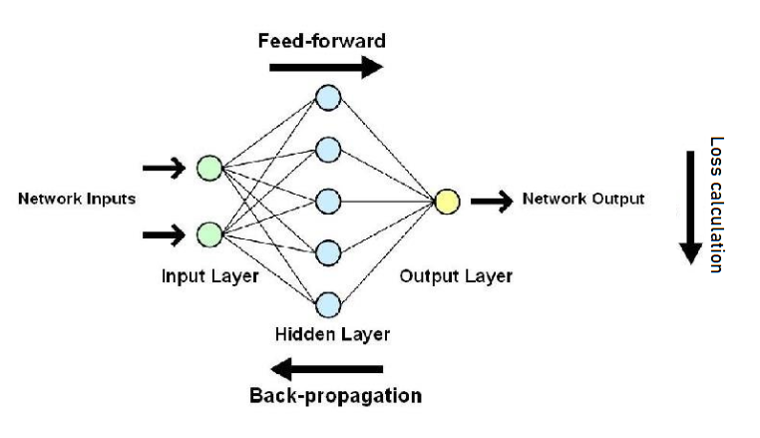
Duboka neuronska mreža

Slide 27
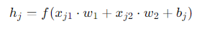
Duboka neuronska mreža

Slide 28
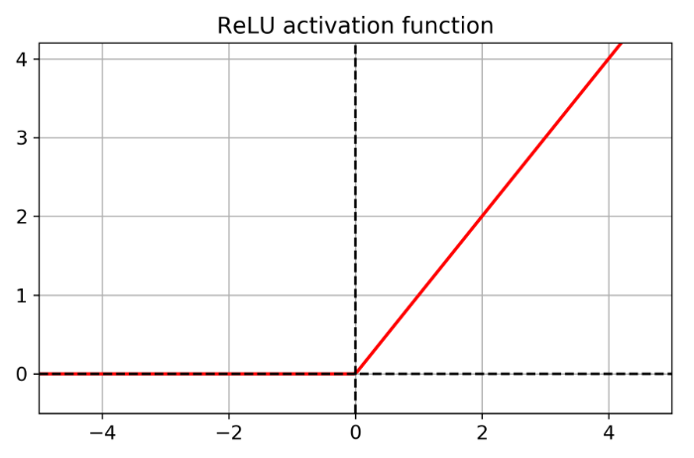
Duboka neuronska mreža

Slide 29
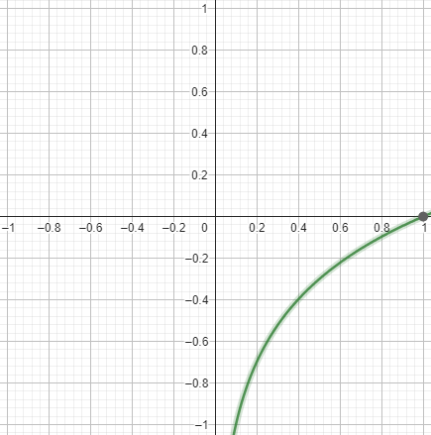
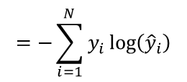
Računanje gubitka
$$=−\sum_{i=1}^{N}{y_{i}\log\left({\hat{y}}_{i}\right)}$$
Cross entropy

Slide 30
Propagacija unazad

Slide 31
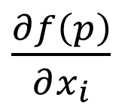
Propagacija unazad
$\frac{∂f\left(p\right)}{∂x_{i}}$

Slide 32
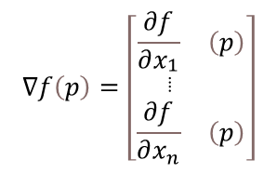
Propagacija unazad
$$∇f\left(p\right)=\left[\begin{matrix}\frac{∂f}{∂x_{\begin{aligned}&1 \\ &⦙\end{aligned}}} & \left(p\right) \\ \frac{∂f}{∂x_{n}} & \left(p\right)\end{matrix}\right]$$

Slide 33
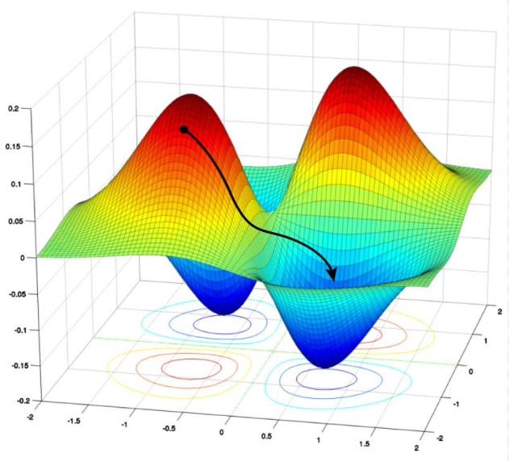
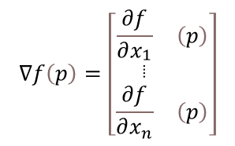
Propagacija unazad
$$∇f\left(p\right)=\left[\begin{matrix}\frac{∂f}{∂x_{\begin{aligned}&1 \\ &⦙\end{aligned}}} & \left(p\right) \\ \frac{∂f}{∂x_{n}} & \left(p\right)\end{matrix}\right]$$

Slide 34
02
Definisanje arhitekture modela

Slide 35
Bigram model

Slide 36
Bigram model

Slide 37
Bigram model

Slide 38
Bigram model

Slide 39
Bigram model

Slide 40
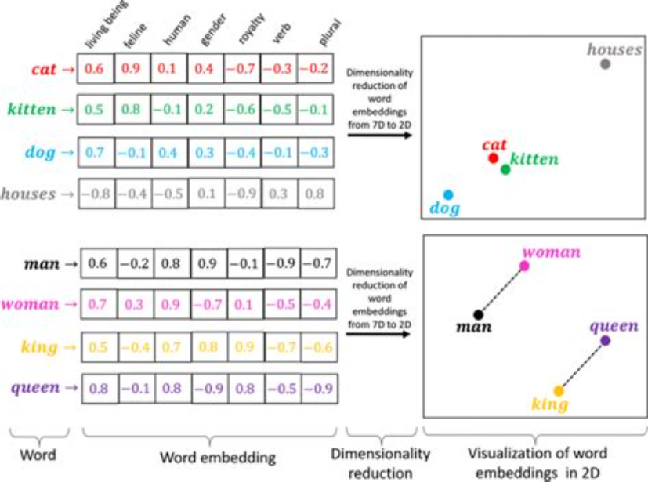
Bigram model

Slide 41
GPT model

Slide 42

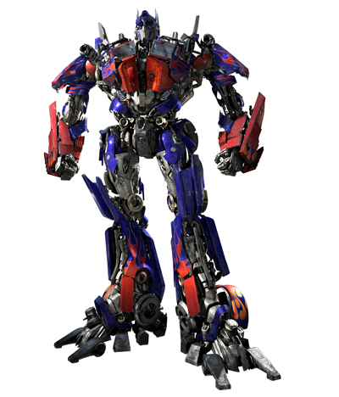
GPT model

Slide 43
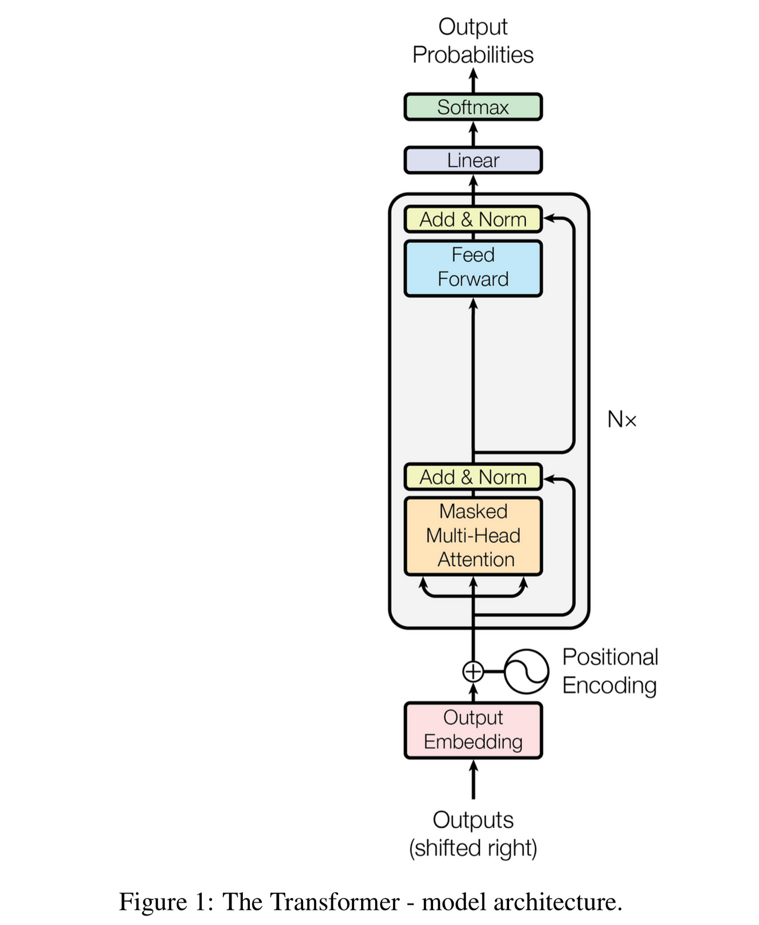
GPT model

Slide 44
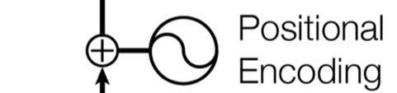
GPT model

Slide 45
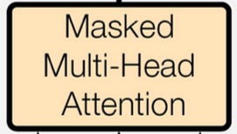
GPT model

Slide 46
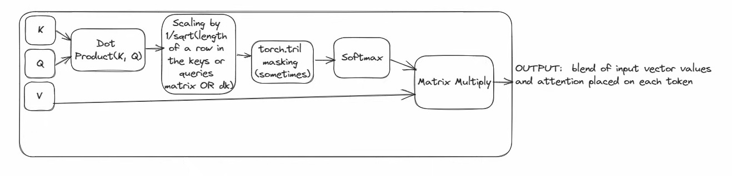
GPT model

Slide 47
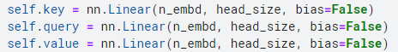
GPT model

Slide 48
GPT model

Slide 49
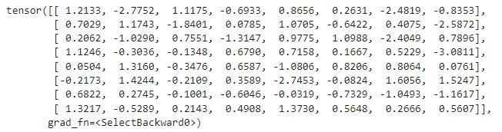
GPT model

Slide 50
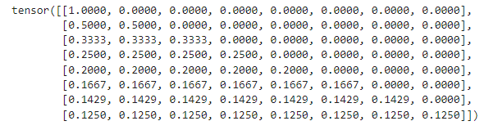
GPT model

Slide 51
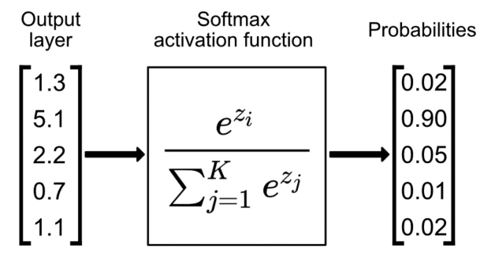
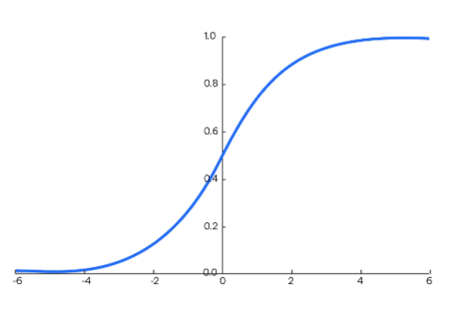
GPT model

Slide 52
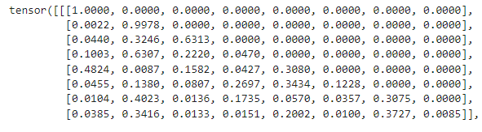
GPT model

Slide 53
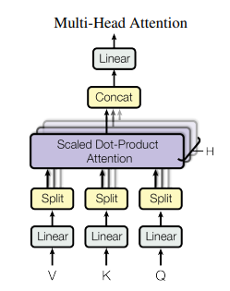
GPT model

Slide 54
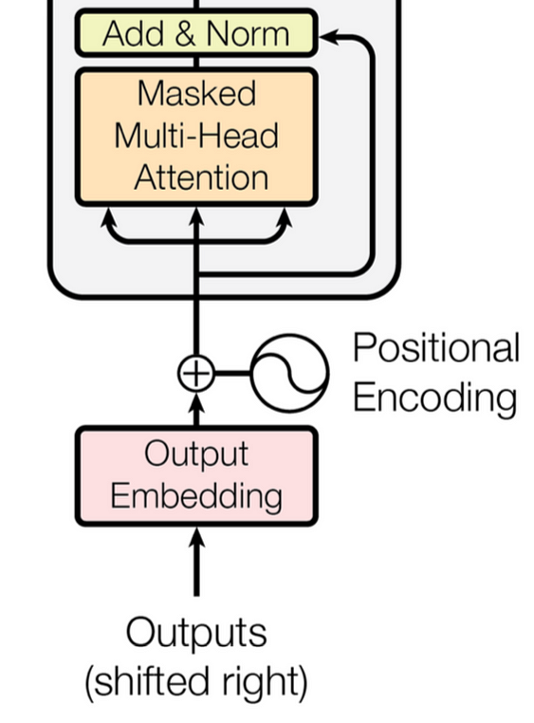
GPT model

Slide 55
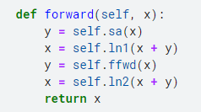
GPT model

Slide 56
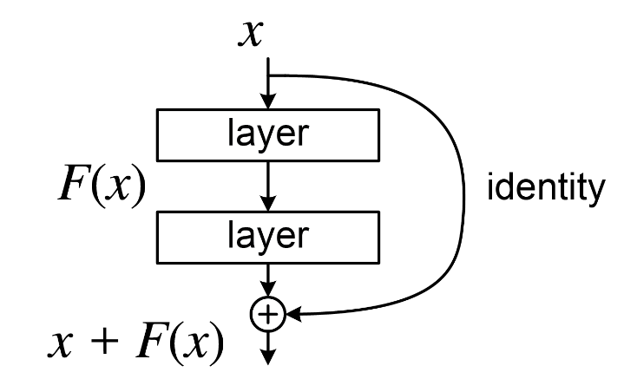
GPT model

Slide 57
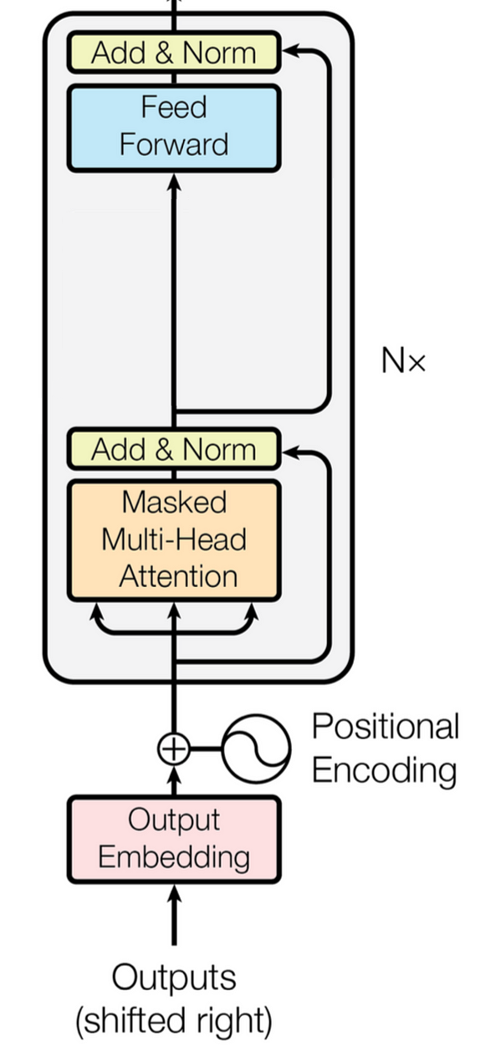
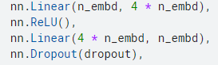
GPT model

Slide 58
GPT model

Slide 59
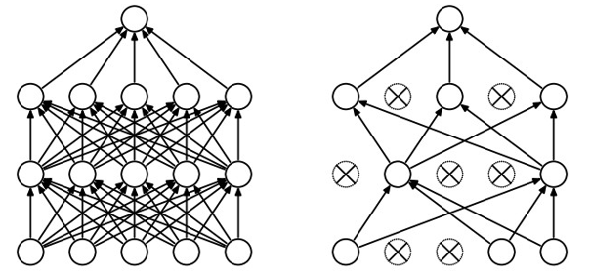
GPT model

Slide 60
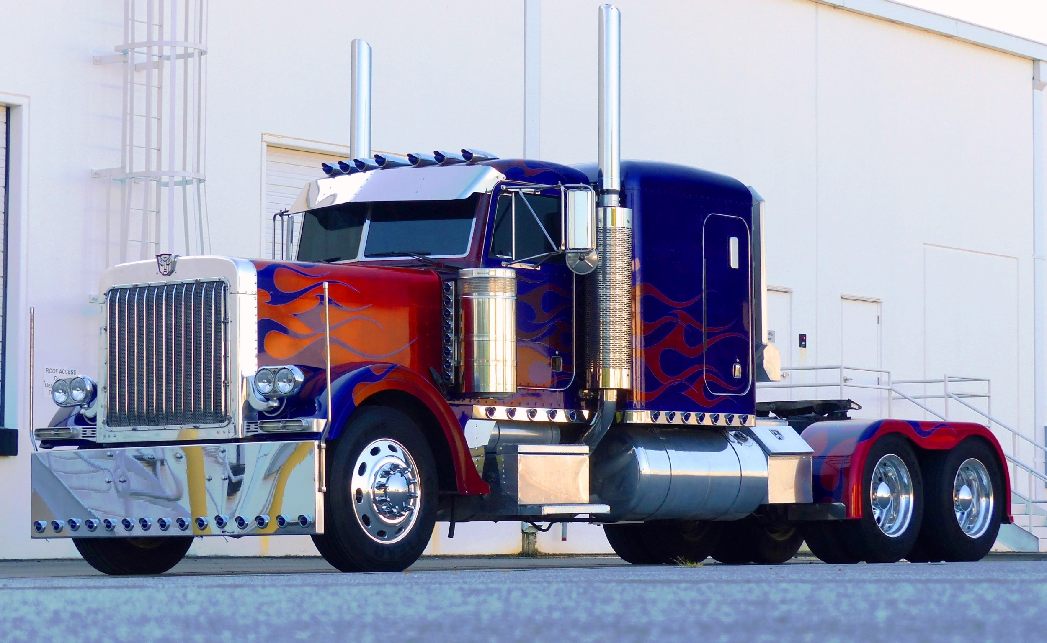
GPT model

Slide 61
Evaluacija modela

Slide 62
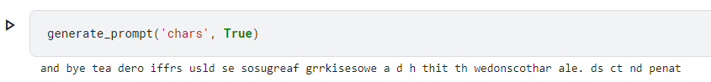
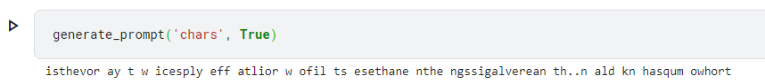
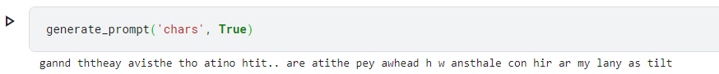
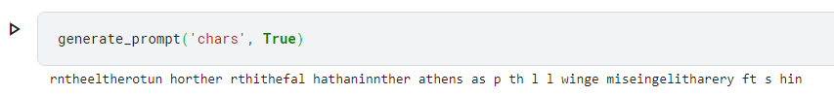
Bigram slova
1

Slide 63
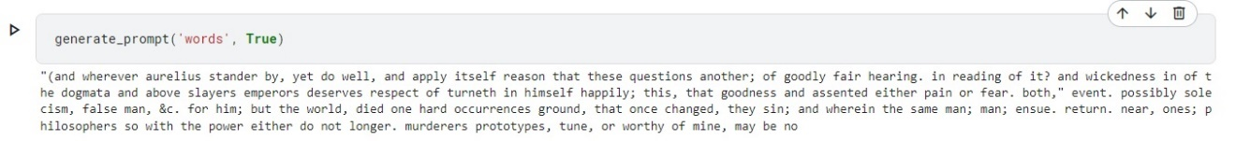
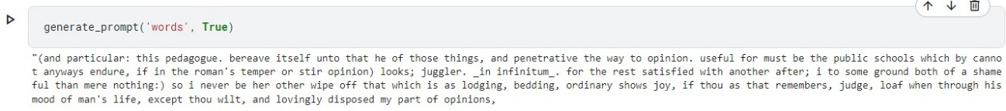
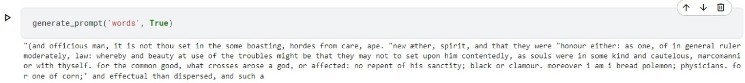
Bigram reči
1
2

Slide 64
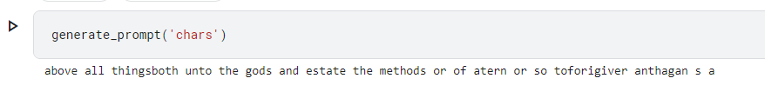
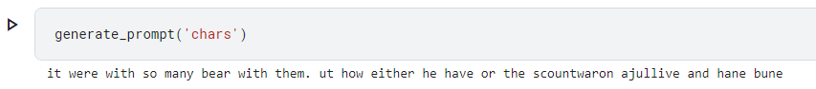
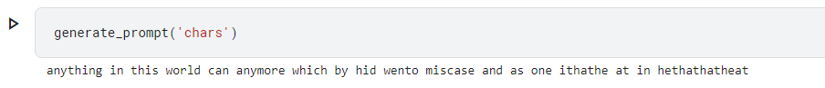
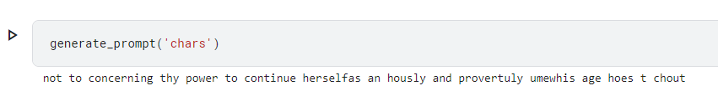
GPT slova
1

Slide 65
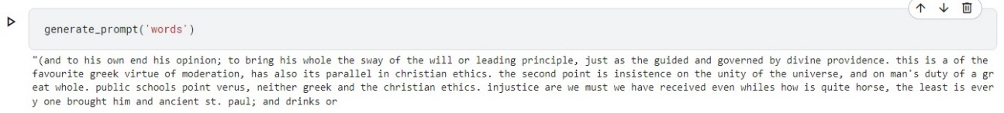
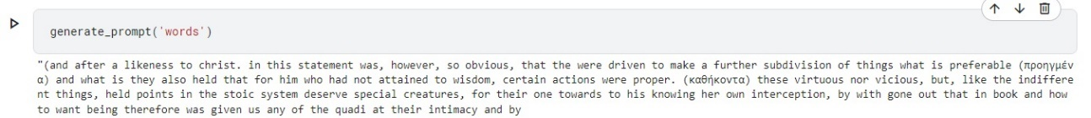
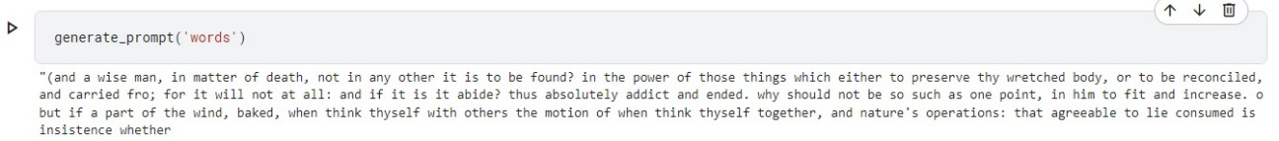
GPT reči
1
2

Slide 66
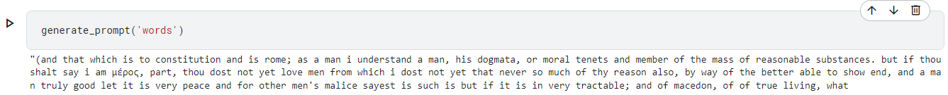

GPT reči
1
2

Slide 67
Hvala
Mihajlo Madžarević 55/20 RN

